Slide 1
Konferencja
dotycząca wdrażania reformy planowania przestrzennego
Plan ogólny z perspektywy różnych interesariuszy.
Co warto wiedzieć?
dr inż. Anna Michalik
zastępca dyrektora departamentu
Departament Planowania Przestrzennego
Ministerstwo Rozwoju i Techologii

Slide 2
02
1. WPROWADZENIE

Slide 3
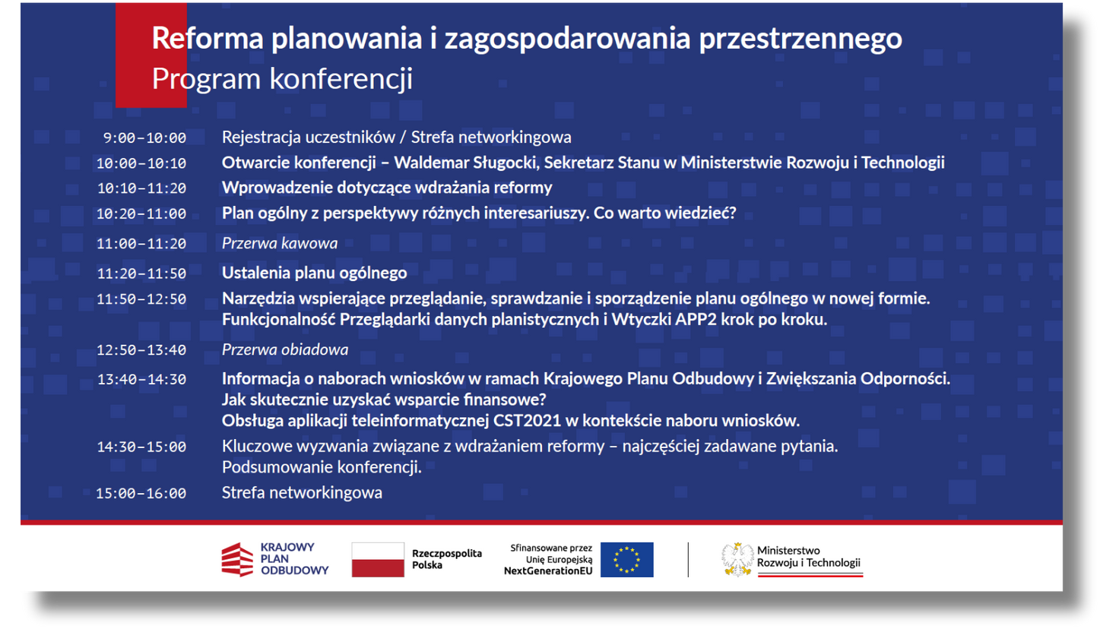
03
1.1. Program konferencji

Slide 4

1.2. Założenia prezentacji
  „prosty język” – w sporządzenie planu ogólnego zaangażowani są nie tylko specjaliści
  na początku informacje podstawowe dostosowane do adresata
  jako informacja dodatkowa: podstawa prawna albo źródło w formie linków
  kolejne slajdy i prezentacje coraz bardziej szczegółowe i specjalistyczne
  najważniejsze linki, w tym do prezentacji, dostępne będą w linku pod nagraniem na YouTube oraz na stronie internetowej departamentu
* dodatkowe, istotne informacje
! najważniejsze dla danej grupy informacje
linki [w prezentacji udostępnionej]
03
04

Slide 5
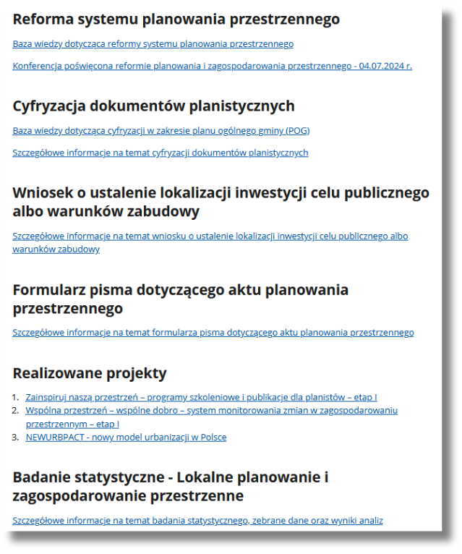

1.3. Gdzie szukać szczegółowych informacji?
03
05

Slide 6
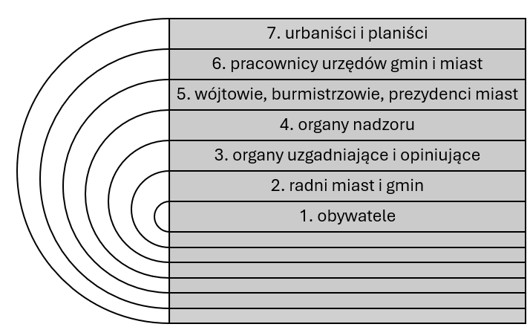
1.4. Komu dedykowana jest prezentacja?
Najważniejsze osoby zaangażowane w opracowanie planu ogólnego gminy:
03
06

Slide 7
07
2. PLAN OGÓLNY Z RÓŻNYCH PERSPEKTYW
Plan ogólny – co warto wiedzieć?

Slide 8
2.1. Perspektywa obywateli
np.
  mieszkaniec wsi, który chce wybudować budynek mieszkalny
  grupa mieszkańców osiedla, która ma pomysł na nowy park
  przedsiębiorca, który szuka lokalizacji nowej fabryki
03
08

Slide 9
09
2.1.1. Jak wygląda szkic systemu planowania na poziomie lokalnym?
Studium uwarunkowań i kierunków zagospodarowania przestrzennego
Decyzje o warunkach zabudowy
(decyzja indywidualna, na wniosek)
(akt kierownictwa wewnętrznego)
Plany miejscowe
(akt prawa miejscowego)
Pozwolenie na budowę lub zgłoszenie
* decyzje nie są powiązane ze studium, więc np. tam gdzie gmina planowała drogę może zostać
wydana decyzja o warunkach zabudowy na budynek (uniemożliwiając realizację całej drogi)

Slide 10
2.1.2. Co zmieni się w systemie planowania na poziomie lokalnym?
Plan ogólny gminy
(akt prawa miejscowego)
Plany miejscowe
Decyzje o warunkach zabudowy
(akt prawa miejscowego)
(decyzja indywidualna, na wniosek)
Pozwolenie na budowę lub zgłoszenie
03
10

Slide 11
11
2.1.3. Dlaczego (między innymi) rozwój przestrzenny powinien być zrównoważony?
  w 2060 roku będzie nas 30 mln
  do 2013 roku zaplanowano w studiach tereny mieszkaniowe dla 200 mln
  decyzje znacznie zwiększają niekontrolowane rozlewanie się zabudowy
  rocznie tracimy nawet 83 mld zł

Slide 12
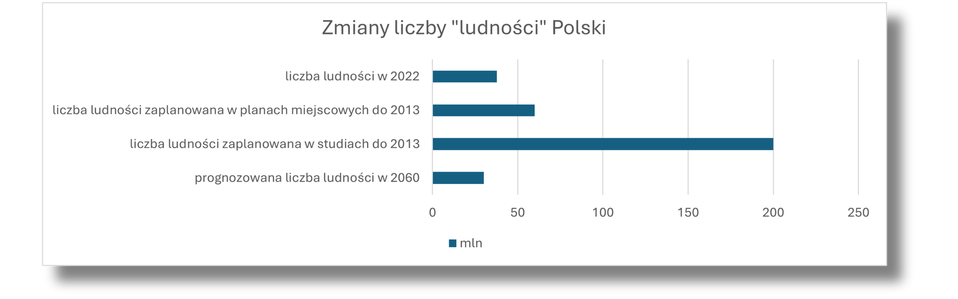
12
2.1.3.1 Malejąca liczba ludności
Źródła:
  Współczesne uwarunkowania i konsekwencje chaosu przestrzennego w Polsce, Przemysław Śleszyński
  Rozwój regionalny Polski - raport analityczny 2023, Główny Urząd Statystyczny

Slide 13
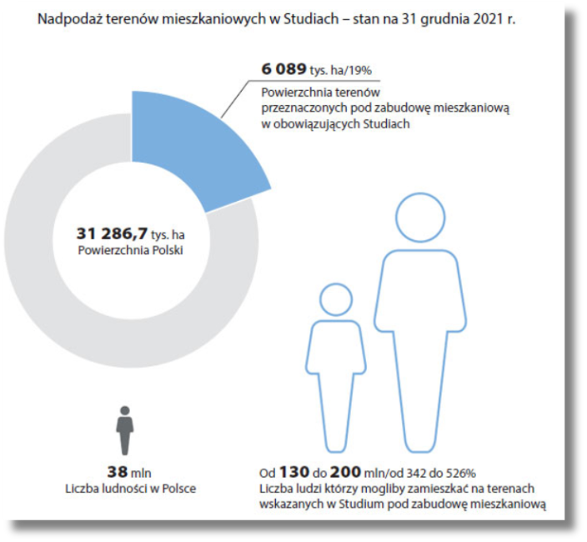
13
2.1.3.2. Nadpodaż terenów mieszkaniowych
* nierównomierne rozmieszczenie gmin
z nadpodażą (nadmiarem) terenów pod zabudowę mieszkaniową
Źródło: opracowanie Najwyższej Izby Kontroli

Slide 14
2.1.3.3. Decyzje a niekontrolowane rozlewanie się zabudowy
„W okresie 2019-2022 (I kwartał) skontrolowane gminy wydały w sumie 1664 decyzji WZ dla nowych inwestycji mieszkaniowych, z tego ponad 36% dotyczyło terenów, które w Studium nie były przeznaczone pod taką zabudowę. W gminach, których powierzchnia tylko w niewielkim stopniu była objęta planami miejscowymi (od 10% do 30%) takich decyzji wydawano ponad 88%.”
Źródło: Najwyższa Izba Kontroli
W niektórych gminach nawet 88 % decyzji wydanych zostało poza terenami wskazanymi
w studium pod zabudowę.
03
14

Slide 15
2.1.3.4. Czy skutki finansowe nieprawidłowego planowania przestrzeni można oszacować?
„Polska za zaniechania w planowaniu przestrzennym płaci rocznie 84,3 mld zł. To wyliczenia niezależnego zespołu 30 naukowców z Komitetu Przestrzennego Zagospodarowania Kraju przy Prezydium Polskiej Akademii Nauk.”
Źródło: Najwyższa Izba Kontroli: publikacja
materiały
Przykładowe koszty:
Gospodarcze
Społeczne
Przyrodnicze
Użyteczności
publicznej
różnice pomiędzy realną a wirtualną ceną
konflikty społeczne
zanieczyszczenie środowiska
wykup gruntów
wyższe koszty transportu
strata czasu
terenochłonność
budowa
infrastruktury
03
15

Slide 16







16
2.1.4. Co za nami?
* wtyczka i przeglądarka jest dodatkowym działaniem,
nie wynika z przepisów
cyfrowe ankiety,
tysiące uwag
PREKONSULTACJE
setki uwag
KONSULTACJE PROJEKTU USTAWY
dziesiątki stron
WEJŚCIE W ŻYCIE USTAWY
5 kluczowych rozporządzeń weszło w życie
ROZPORZĄDZENIA
setki pobrań
WTYCZKA APP 2
niemal 200 stron projektu
SPECYFIKACJA DANYCH 2.0
setki podmiotów testujących
PRZEGLĄDARKA DANYCH PLANISTYCZNYCH

Slide 17
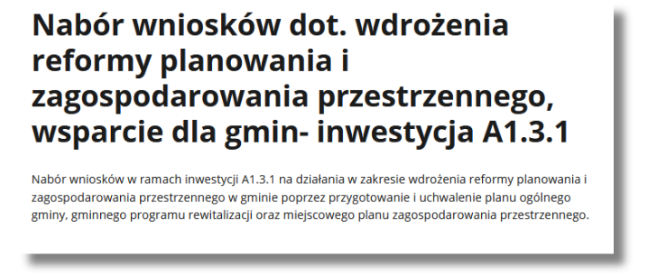
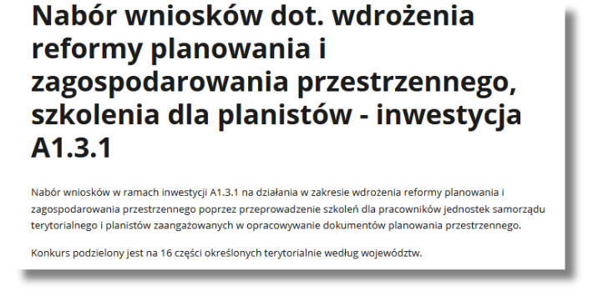
17
2.1.5. Co przed nami?
! nabór wniosków na refundację planów ogólnych, planów miejscowych, gminnych programów rewitalizacji
[nabór ciągły do czerwca 2026 r. - link]
! regulamin dot. przeprowadzenia
bezpłatnych szkoleń
[nabór kończy się 22 lipca 2024r. - link]
* więcej w prezentacji o KPO o godz. 13:40

Slide 18

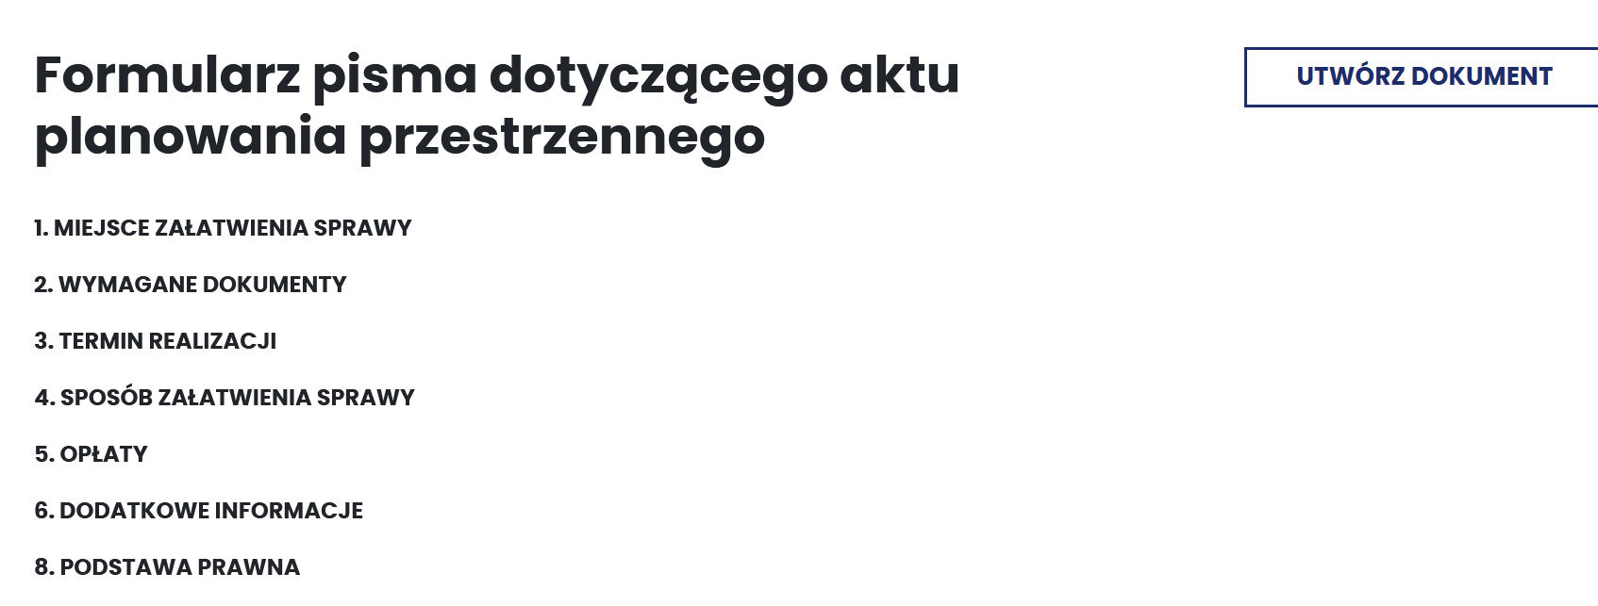

18
2.1.6. Jak włączyć się w procedurę?
Należy złożyć pismo - wyłącznie na formularzu (dlaczego?)
  wynika to wprost z przepisów
[art. 8g ustawy pizp]
  warto skorzystać np. z e-budownictwa , aby samodzielnie wypełnić poprawny formularz
03

Slide 19
19
2.1.6.1. Kiedy warto złożyć pismo?
  1.1. wniosek do projektu aktu – po rozpoczęciu procedury
  2.2. uwagę do konsultowanego projektu – w trakcie konsultacji społecznych

Slide 20
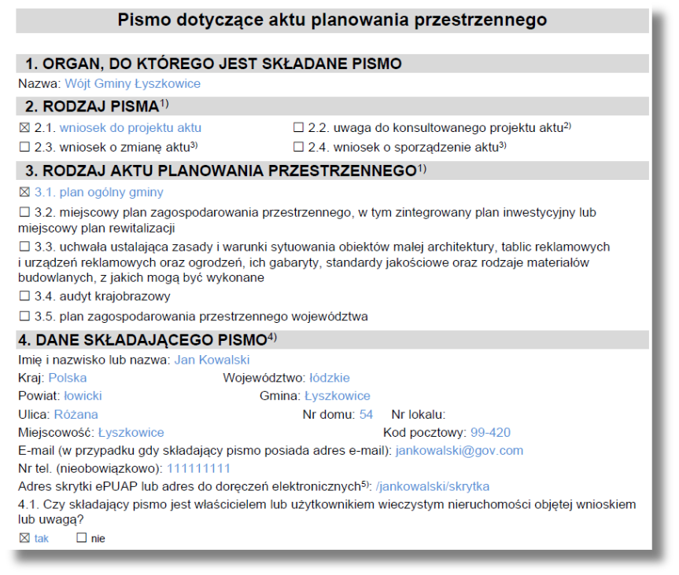
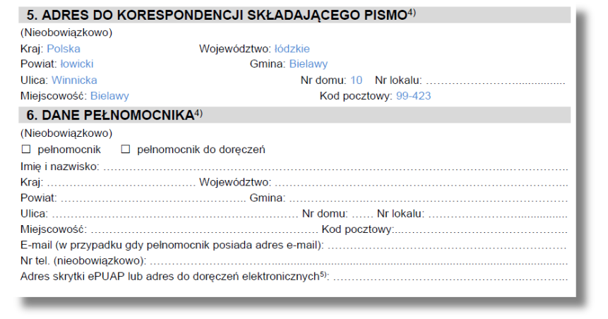
20
2.1.6.2. Jak wygląda formularz pisma?
03

Slide 21
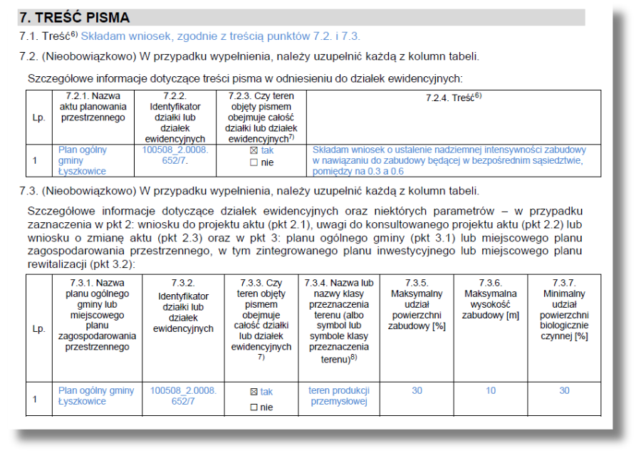
21
2.1.6.3. Dlaczego warto wypełnić tabele?
  zwiększy szanse na zrozumienie i uwzględnienie przez urząd
  wyeliminowanie wniosków nieprecyzyjnych „chcę wybudować dom”
  przyspieszy prace urzędu, a więc całą procedurę
03

Slide 22
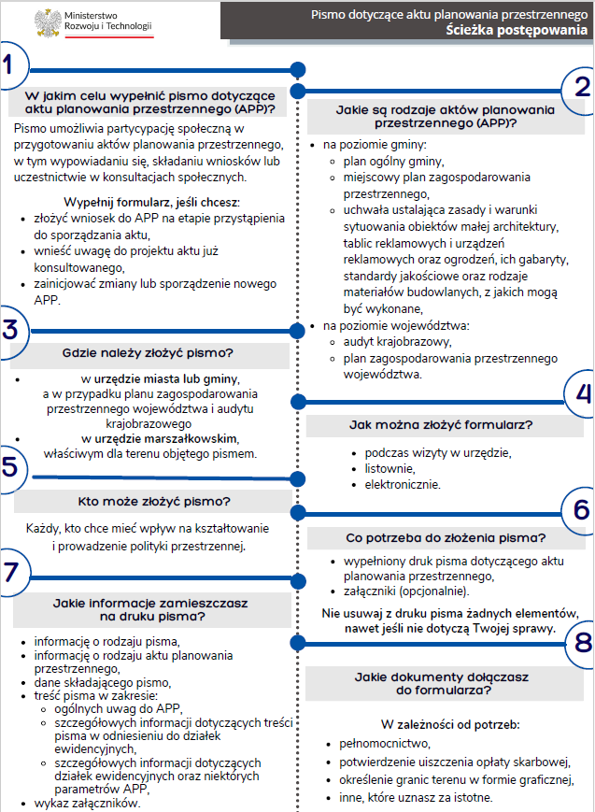
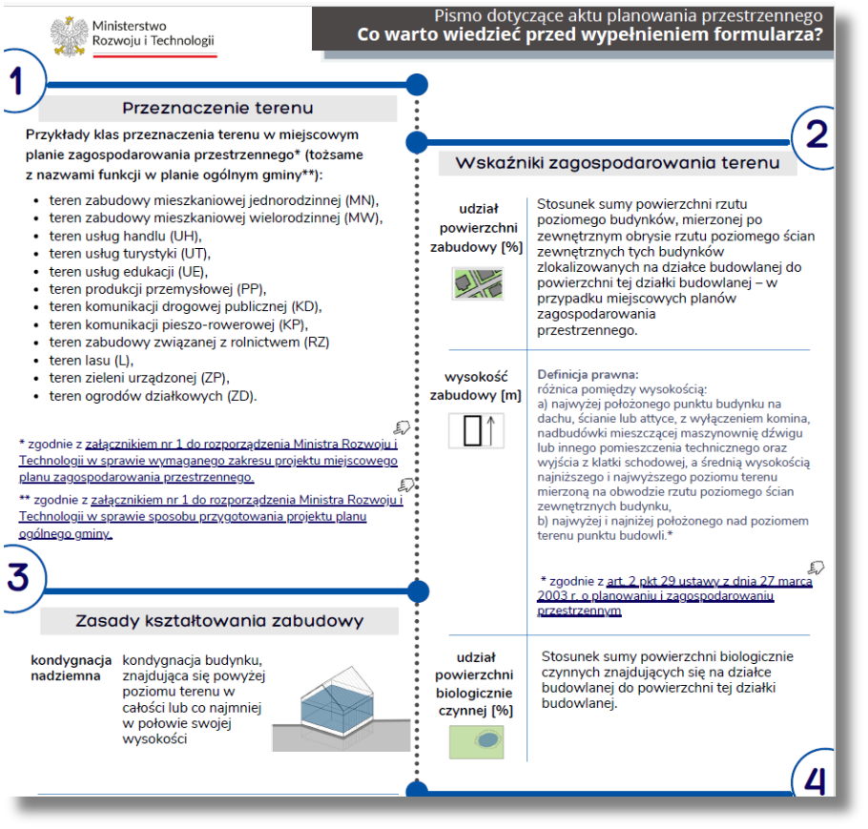
22
2.1.6.4. Czy są materiały instruktażowe dotyczące pisma?
Ścieżka postępowania oraz objaśnienia do formularza pisma
udostępnione są na stronie głównej Ministerstwa Rozwoju i Technologii

Slide 23
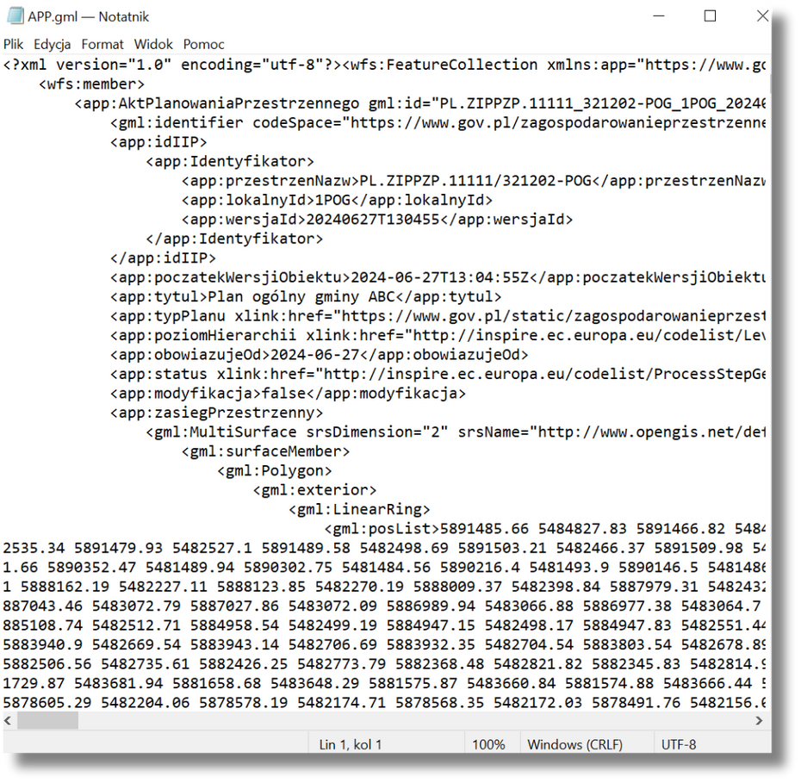
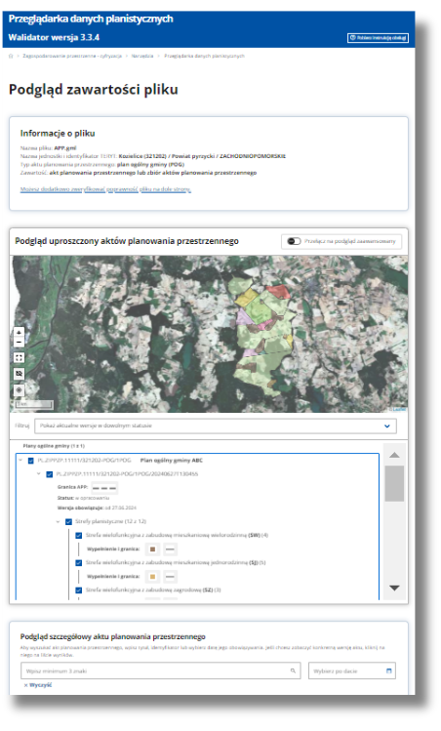
23
2.1.7. Jak wygląda plan ogólny gminy w programie “Notatnik”, a jak w Przeglądarce danych planistycznych?
ogólne informacje
“część graficzna”
“legenda”
“część tekstowa“

Slide 24
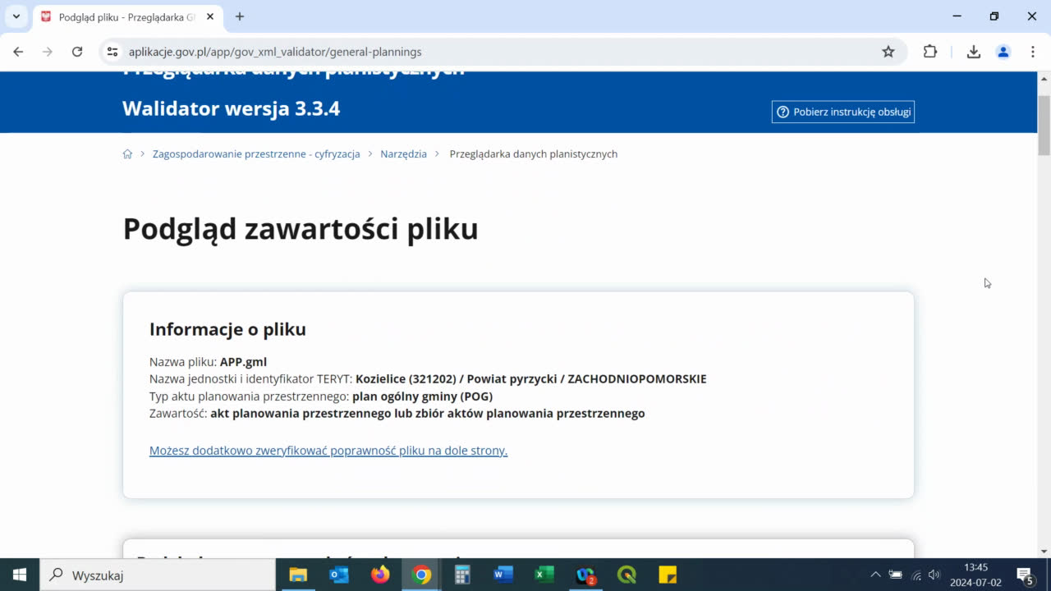
24
2.1.8. Jak poruszać się po Przeglądarce danych planistycznych?
  Przeglądarka danych planistycznych dostępna jest dla wszystkich na stronie gov.pl.

Slide 25
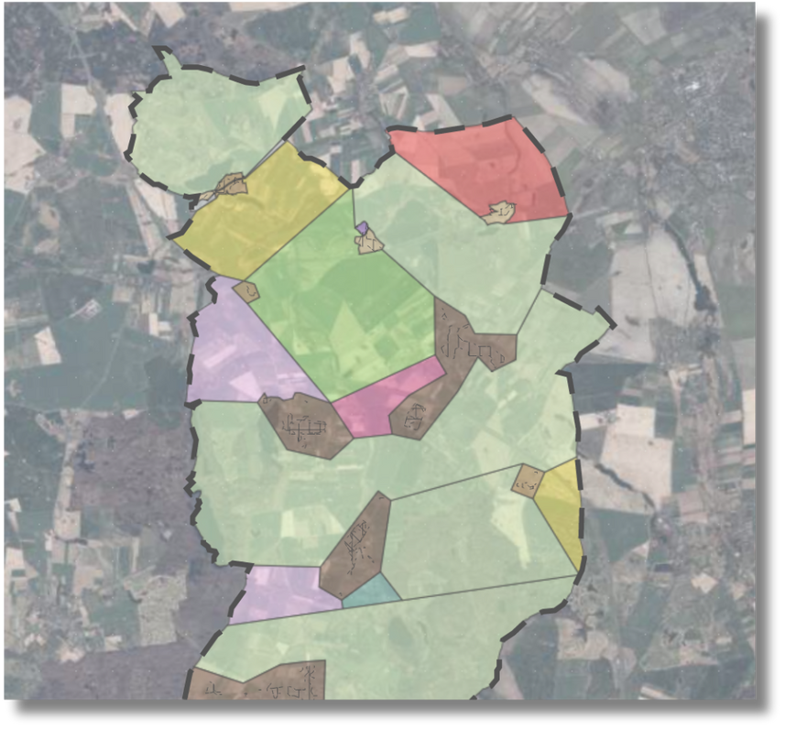
2.1.9. Czym jest plan ogólny gminy (POG)?
„cyfrowe puzzle”
– na poziomie gminy i na poziomie państwa
* kolor - strefa, dowolna wielkość elementów, pasujące do zasięgu
03
25

Slide 26
26
2.1.10. Jakie ustalenia zawiera plan ogólny gminy (POG)?
musi zawierać:
  rozłączne strefy planistyczne wypełniające cały plan ogólny gminy
może zawierać:
  obszar uzupełnienia zabudowy (OUZ) – obszar, gdzie będzie można wydawać nowe decyzje o warunkach zabudowy [rozp. OUZ]
  obszar zabudowy śródmiejskiej (OZS) – obszar, gdzie obowiązują inne przepisy np. dot. naturalnego oświetlenia budynków [rozp. w sprawie warunków technicznych, jakim powinny odpowiadać budynki i ich usytuowanie]
  obszar standardów dostępności infrastruktury społecznej (OSD) – obszar, gdzie gmina ustali dodatkowe warunki dot. lokalizowania nowej funkcji mieszkaniowej, np. odległość od szkoły podstawowej oraz obszarów zieleni publicznej [art. 13f ustawy pizp]
* różne rodzaje obszarów mogą się nakładać na siebie
więcej: kolejna prezentacja oraz październikowa konferencja
03

Slide 27
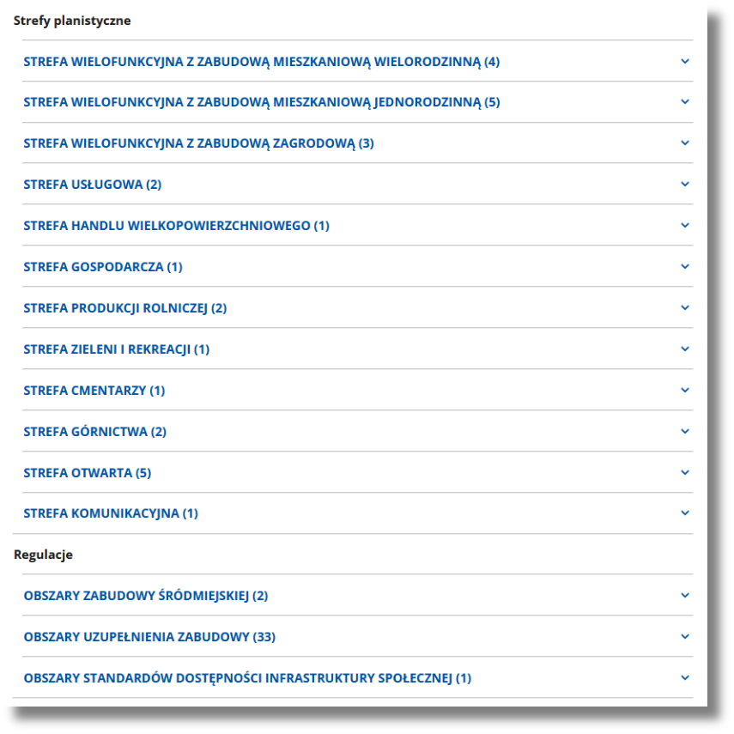
27
2.1.10. Jak wyglądają ustalenia planu ogólnego w przeglądarce?
* kliknięcie w wybrany element powoduje jego rozwinięcie
* więcej o przeglądarce w prezentacji o narzędziach o 11:50
03

Slide 28
28
2.1.11. Jakie mogą być strefy planistyczne?
NAZWA STREFY | OZNACZENIE
strefa wielofunkcyjna z zabudową mieszkaniową wielorodzinną | SW
strefa wielofunkcyjna z zabudową mieszkaniową jednorodzinną | SJ
strefa wielofunkcyjna z zabudową zagrodową | SZ
strefa usługowa | SU
strefa handlu wielkopowierzchniowego | SH
strefa gospodarcza | SP
strefa produkcji rolniczej | SR
strefa infrastrukturalna | SI
* wykaz w art. 13c ustawy pizp
* nazwy i ustalenia stref są określone w ustawie
i rozporządzeniach, nie mogą być modyfikowane
strefa zieleni i rekreacji | SN
strefa cmentarzy | SC
strefa górnictwa | SG
strefa otwarta | SO
03
strefa komunikacyjna | SK

Slide 29
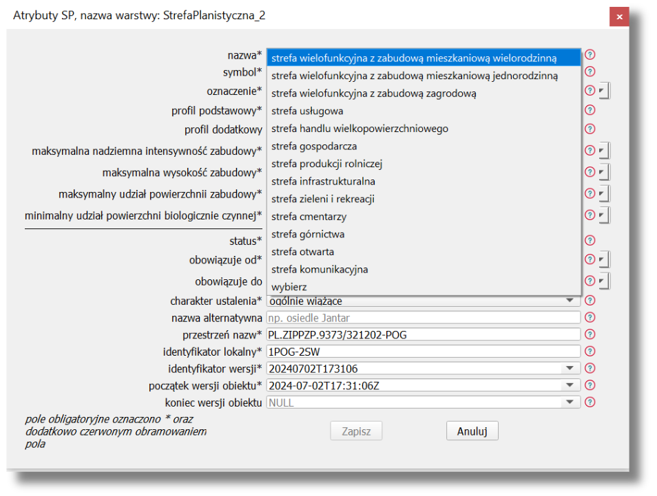
29
2.1.11. Jak nazwać strefę we wtyczce?
* więcej o wtyczce w prezentacji o narzędziach o 11:50

Slide 30
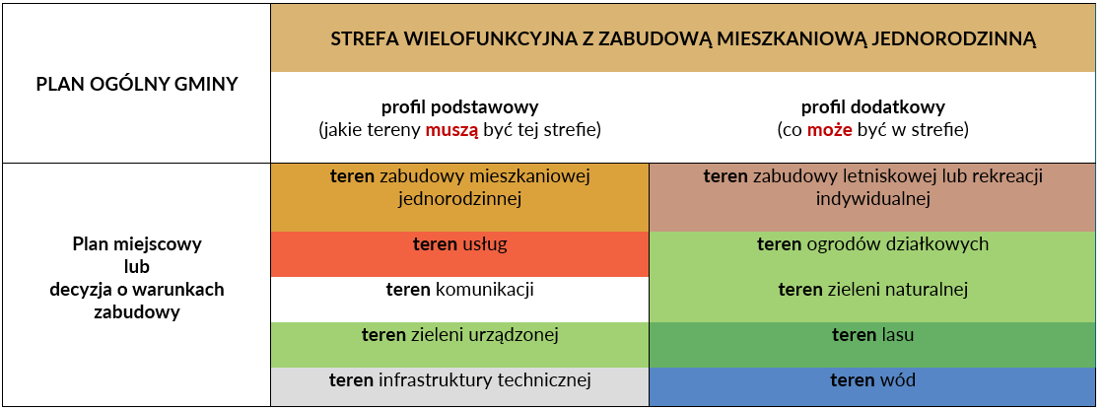
30
2.1.12. Czym różni się profil dodatkowy od profilu podstawowego?
* rozróżnienie na profil podstawowy i dodatkowy ma znaczenie przy tworzeniu planu, natomiast po uchwaleniu profil należy traktować łącznie
03

Slide 31
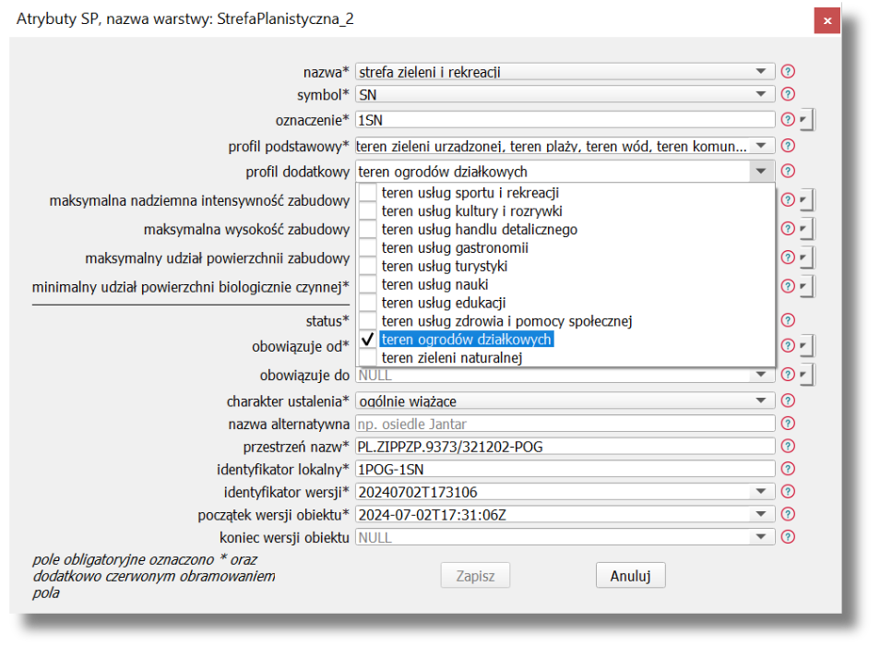
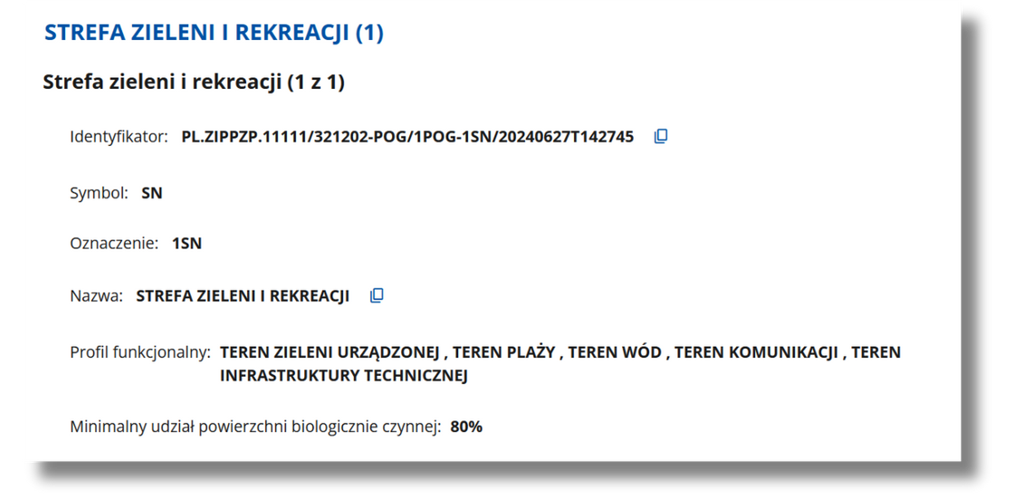
31
2.1.13. Profil funkcjonalny w przeglądarce i wtyczce
* więcej o przeglądarce i wtyczce w prezentacji o narzędziach o 11:50
03

Slide 32
2.1.14. Co można ustalić w strefie planistycznej?
profil funkcjonalny – zestaw funkcji możliwych do uzupełniania
brzegowe (maksymalne lub minimalne) parametry:
  maksymalną nadziemną intensywność zabudowy: np. 0.9
  maksymalną wysokość zabudowy: np. 24.0 m
  maksymalny udział powierzchni zabudowy: np. 20% (można zabudować budynkiem maksymalnie 20% działki lub terenu)
  minimalny udział powierzchni biologicznie czynnej: np. 30% (trzeba pozostawić minimum 30% działki jako powierzchnię z możliwością wegetacji roślin lub jako wody powierzchniowe)
* więcej: materiał instruktażowy do formularza pisma APP, a także następna prezentacja „Kluczowe ustalenia planu ogólnego”
* niektóre rodzaje stref zawierają wytyczne dot. zawartości
03
03
32

Slide 33
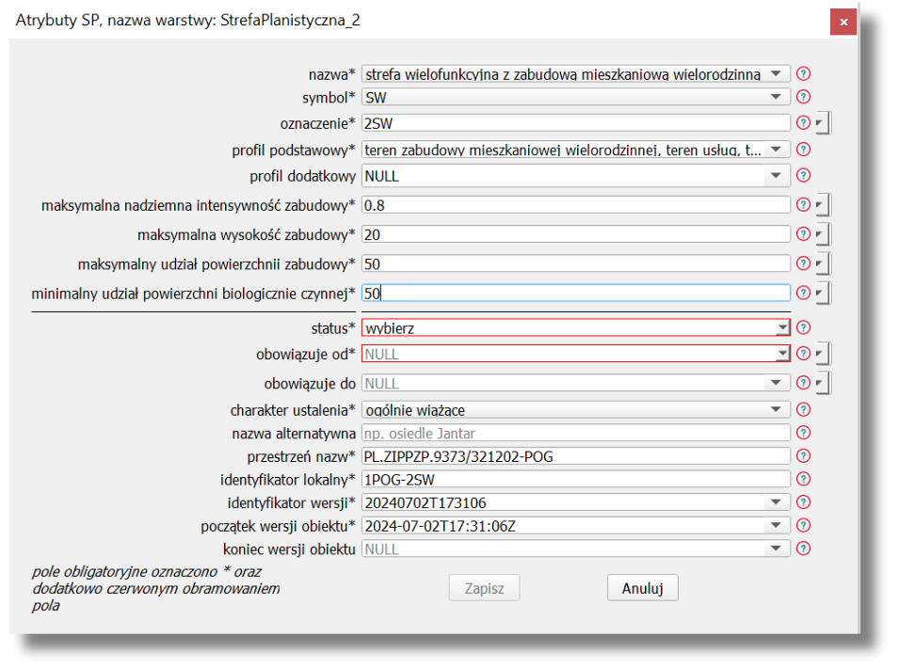
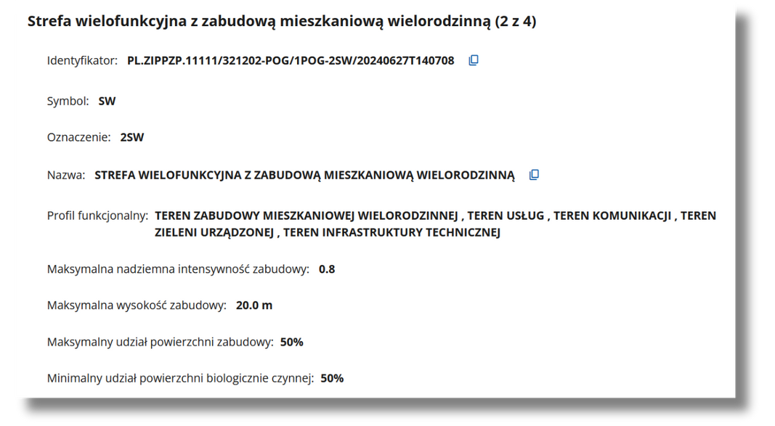
2.1.15. Jak wyglądają ustalenia dla strefy w przeglądarce i we wtyczce?
03
03
33

Slide 34
34
2.1.16. Dlaczego plan ogólny ma nową formę?
  nowoczesne „e-prawo”
  stabilizacja orzecznictwa
  rzeczywista integracja danych
  ujednolicone zapisu ustaleń
  weryfikacja poprawności merytorycznej i przestrzennej
  zaawansowane analizy, w tym przestrzenne
  wiarygodne dane w czasie rzeczywistym
  przyspieszenie procedur
  bez konieczności instalacji zewnętrznego oprogramowania
  przewidywane zmniejszenie liczby rozstrzygnięć / uchyleń
  zrozumiałe dla ludzi i systemów informatycznych (planistyczna baza danych przestrzennych)
  przygotowanie techniczne do docelowego zastąpienia wypisów i wyrysów
  docelowa współpraca danych i systemów w ramach procesu inwestycyjno-budowlanego
  otwieranie danych
  lepsza jakość danych
  ograniczenie zawartości aktów
  szybsze identyfikowanie problemów
  prosta identyfikacja
  bez dodatkowych opłat
  niezależnie od godzin pracy urzędu
03

Slide 35
35
2.1.17. Na co wpłynie plan ogólny w przyszłości?
  nowe plany miejscowe
  nowe decyzje o warunkach zabudowy
03

Slide 36
36
2.1.18. Gdzie znajdę dane tworzone przez gminę?
  teraz: BIP gminy
  od 2026 roku: w Rejestrze Urbanistycznym (RU)
* Rejestr prowadzi minister właściwy do spraw budownictwa,planowania i zagospodarowania przestrzennego oraz mieszkalnictwa a minister właściwy do spraw informatyzacji zapewnia funkcjonowanie systemu teleinformatycznego [art. 67g ust. 1 ustawy pizp]
* trwają prace nad pilotażem RU

Slide 37
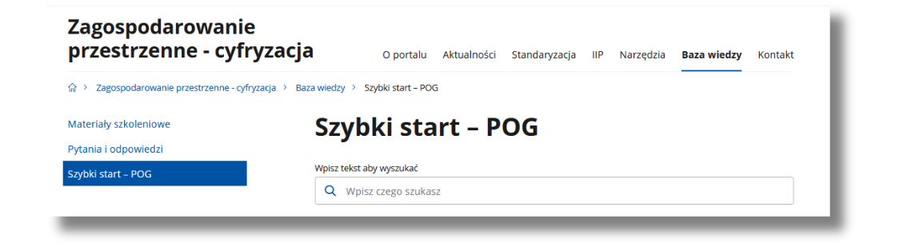
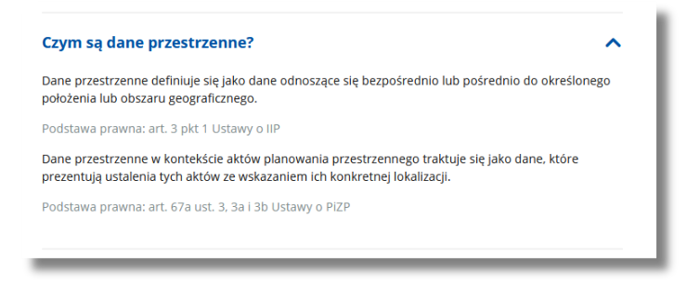
37
2.1.19. Dlaczego plan ogólny gminy jest tworzony w formie danych przestrzennych?
Nowoczesne zastąpienie tekstu i rysunku zapisane w ujednoliconym w skali kraju pliku
z możliwością docelowego zasilania przez Rejestr Urbanistyczny.
Więcej na stronie Zagospodarowanie przestrzenne - cyfryzacja, w Bazie wiedzy - Szybki Start POG.

Slide 38

38
2.1.20. Jak sprawdzać projekt planu ogólnego?
  Przeglądarka danych planistycznych - dla wszystkich
  Wtyczka APP2 do QGIS – Wczytaj Warstwę - dla osób ze specjalistyczną wiedzą, które gromadzą i analizują dane w programach GIS
Wtyczka APP 2
Przeglądarka danych planistycznych
*oba narzędzia nie są wymagane przez przepisy, powstały aby zwiększyć jakość i dostępność do danych

Slide 39
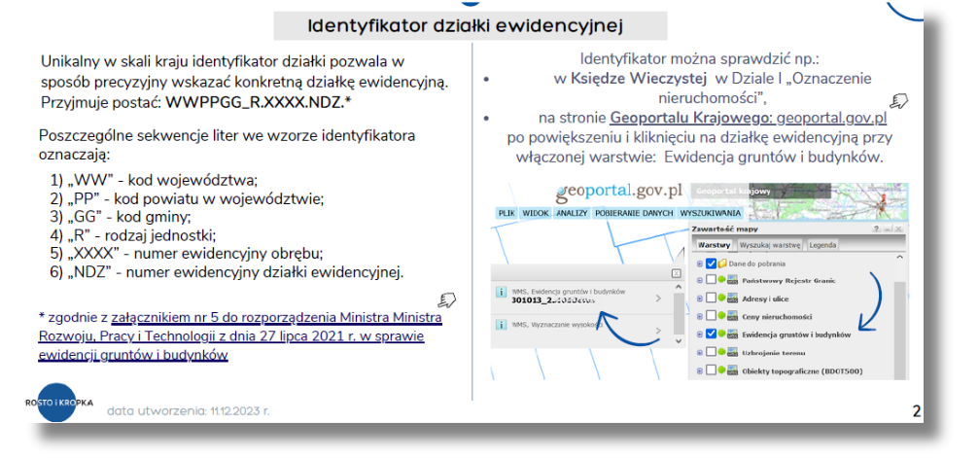
39
2.1.21. Jak znaleźć identyfikator działki ewidencyjnej?
  Geoportal krajowy
*Informacje w jaki sposób znaleźć identyfikator działki ewidencyjnej dostępne są w materiałach instruktażowych dla formularza pisma APP

Slide 40

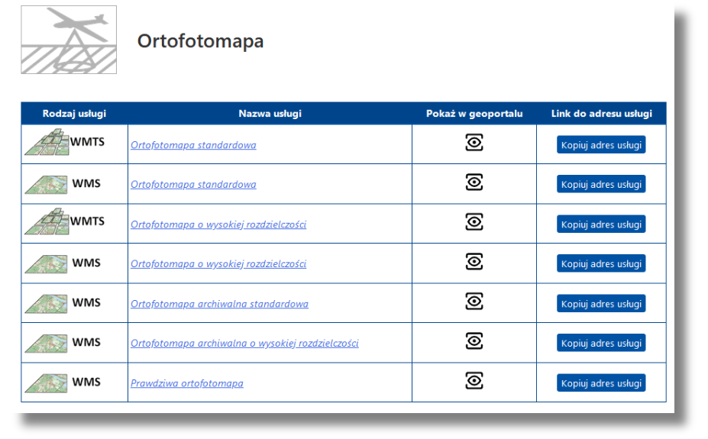
40
2.1.22. Skąd są „podkłady” w Przeglądarce?
“Podkłady” - np. granice działek lub ortofotomapa oraz dane do wyszukiwania działek w Przeglądarce dostępne są z poziomu geoportalu krajowego. W widoku zaawansowanym można dodać również usługi z ewidencji

Slide 41
2.2. PERSPEKTYWA RADNYCH MIAST I GMIN
03
41

Slide 42
42
2.2.1. Kiedy radni powinni się zaangażować w procedurę sporządzania planu ogólnego gminy?
Na możliwie wczesnym etapie, istotna jest ciągła współpraca pomiędzy radami a wójtem, burmistrzem, prezydentem, ale również np. z sołtysami, przedstawicielami osiedli, dzielnic i bezpośrednio z mieszkańcami.

Slide 43
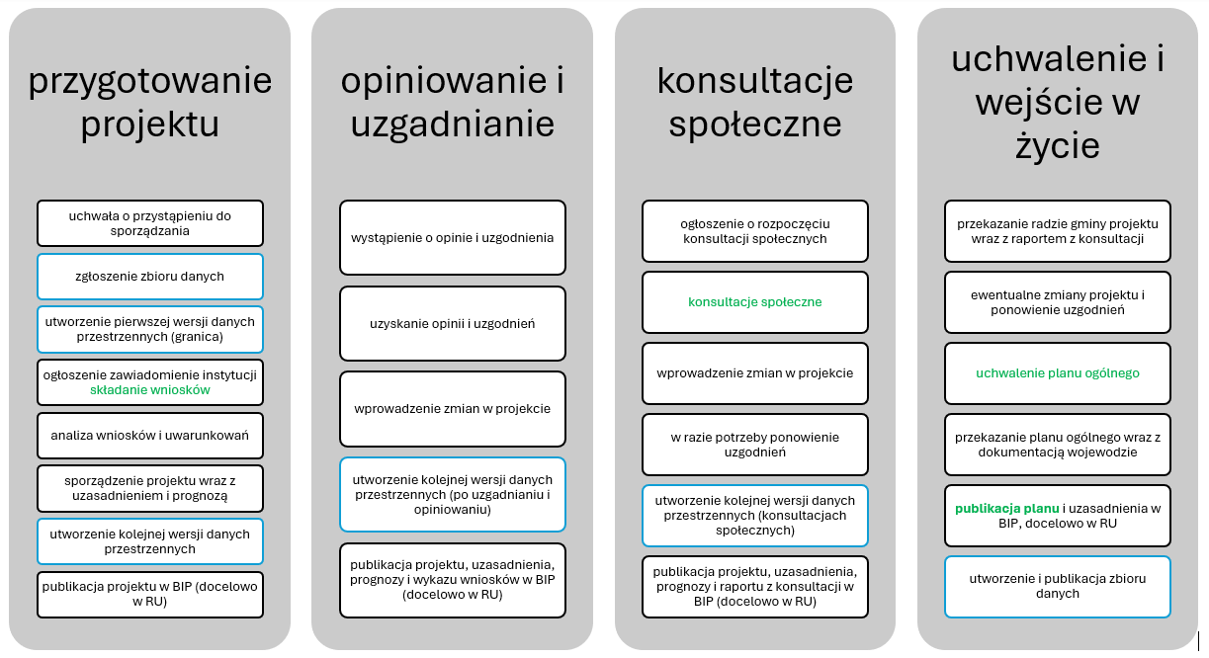
43
2.2.2. Jak wygląda procedura sporządzenia planu ogólnego gminy?
Przygotowanie projektu
Opiniowanie
i uzgadnianie
Konsultacje społeczne
Uchwalenie
i wejście w życie
* zielony kolor to kluczowe dla obywateli możliwości udziału w procedurze, niebieska ramka – elementy najbardziej istotne z punktu widzenia cyfryzacji

Slide 44
2.3. PERSPEKTYWA ORGANÓW UZGADNIAJĄCYCH I OPINIUJĄCYCH
03
44

Slide 45
45
2.3.1. W jakiej formie organ powinien złożyć wniosek?
Wyłącznie na formularzu [art. 8g ustawy pizp]

Slide 46


46
2.3.2. Co i jak przekazywać gminie?
  Rekomendowane: dane przestrzenne
  Docelowo: dane przestrzenne z załączników do decyzji, uchwał itp. udostępnione w usługach zgłoszonych do Ewidencji zbiorów i usług danych przestrzennych (Ewidencji IIP) za pomocą usług pobierania

Slide 47
47
2.3.3. Jak wczytać własne dane i porównać je z ustaleniami planu ogólnego gminy?
Przeglądarka danych planistycznych – widok zaawansowany – wybór usługi WMS
QGIS – Wtyczka APP2 – Wczytaj dane
* więcej w prezentacji o narzędziach o 11:50

Slide 48
49
2.3.4. W jakiej formie otrzymam projekt do uzgodnienia?
Wyłącznie GML oraz dodatkowo uzasadnienie
§ 5 ust. 1 Rozporządzenia POG:
Projekt planu ogólnego gminy, zwanego dalej „planem ogólnym”, sporządza się w formie danych przestrzennych, o których mowa w art. 67a ust. 3 i 3a ustawy, tworzonych zgodnie z przepisami wydanymi na podstawie art. 67b ustawy.
* więcej “Szybki start POG“

Slide 49
49
2.3.5. Czy uzasadnienie podlega uzgodnieniu?
Nie, uzasadnienie stanowi jedynie część informacyjną, nie jest częścią normatywną
art. 24 ust. 1a ustawy pizp

Slide 50
50
2.3.6. Jak i gdzie można docelowo udostępnić dane innych instytucji?
Na podstawie porozumienia instytucje mogą udostępniać dane w Rejestrze Urbanistycznym.
W Rejestrze udostępnia się także inne informacje i dane konieczne w procedurze planistycznej, na podstawie porozumienia właściwego ministra z ministrem właściwym do spraw budownictwa, planowania i zagospodarowania przestrzennego oraz mieszkalnictwa, określającego zakres i tryb ich tworzenia, aktualizacji i udostępniania. [ustawa pizp]

Slide 51
2.4. PERSPEKTYWA ORGANÓW NADZORU
03
51

Slide 52
52
2.4.1. Czy będzie dedykowana dla organów nadzoru przeglądarka danych planistycznych?
Nie, celem jest, aby każdy mógł w dowolnym momencie procedury sprawdzić w tym samym narzędziu kolejne, nawet robocze wersje projektu.

Slide 53
2.5. PERSPEKTYWA WÓJTÓW, BURMISTRZÓW, PREZYDENTÓW MIAST
03
53

Slide 54
54
2.5.1. Jaka jest kwota wsparcia?
! 871 290 000 zł na bezzwrotną refundację wydatków poniesionych przez gminy na
  sporządzenie, uchwalenie i ogłoszenie
    planu ogólnego gminy lub
    miejscowego planu zagospodarowania przestrzennego
  lub na sporządzenie i uchwalenie gminnego programu rewitalizacji.
[więcej w prezentacji o KPO o 13:40]

Slide 55
55
2.5.2. Co jest warunkiem otrzymania wsparcia finansowego?
! sporządzenie, uchwalenie i ogłoszenie planu ogólnego gminy
[więcej w prezentacji o KPO o 13:40]

Slide 56
56
2.5.3. Kiedy zacząć prace?
Możliwie jak najszybciej - gminy, które już rozpoczęły lub w najbliższym czasie rozpoczną prace mają największe szanse na pozyskanie wsparcia finansowego.

Slide 57
2.6. PERSPEKTYWA PRACOWNIKÓW URZĘDÓW GMIN
03
57

Slide 58
58
2.6.1. Od czego zacząć?
  W przypadku zlecania firmie zewnętrznej – rozpoczęcie procedur dot. pozyskania wykonawcy
  W przypadku własnej pracowni – uchwała intencyjna, zbieranie wniosków, analizy, harmonogram

Slide 59
59
2.6.2. Co warto umieścić w ogłoszeniu o przystąpieniu?
Informację, aby wnioski składać na formularzu z rozporządzenia.

Slide 60
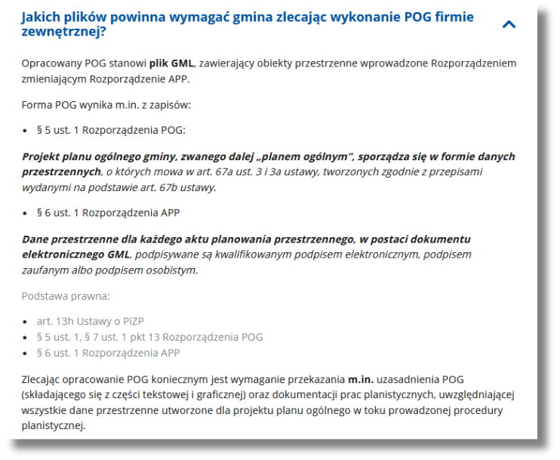
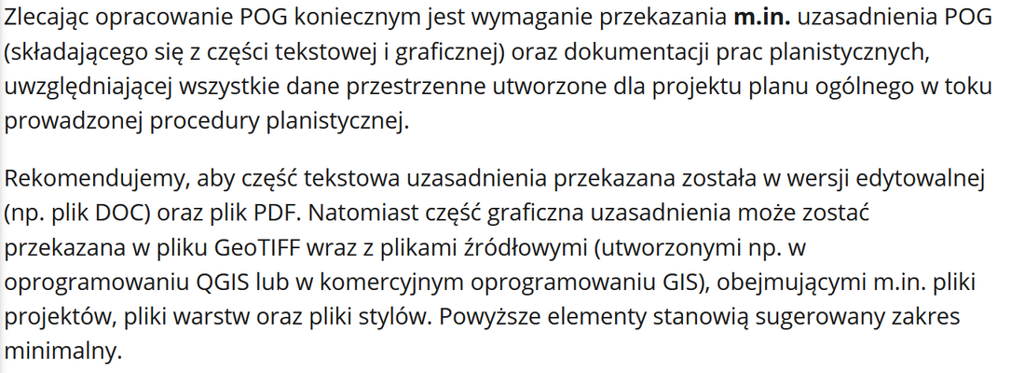
60
2.6.3. Jakich plików wymagać w umowie?
  Plik GML dla projektu planu ogólnego gminy
  GeoTIFF dla uzasadnienia
*więcej informacji w Bazie wiedzy - “Szybki start POG”

Slide 61
61
2.6.4.Przeglądarka wskazała błędy, kto ma je poprawić?
  Wykonawca (jeśli zlecenie zewnętrzne)
  Zespół projektowy (jeśli pracownia w urzędzie)
  *Rekomendujemy, aby obok udostępnionego pliku GML dodać link do przeglądarki.

Slide 62
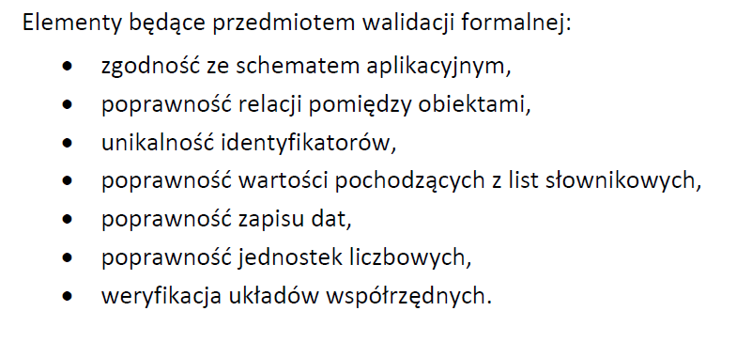
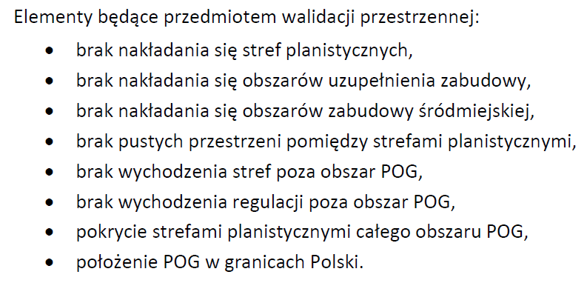
62
2.6.5. Co sprawdza przeglądarka?
*więcej informacji w instrukcji użytkownika

Slide 63
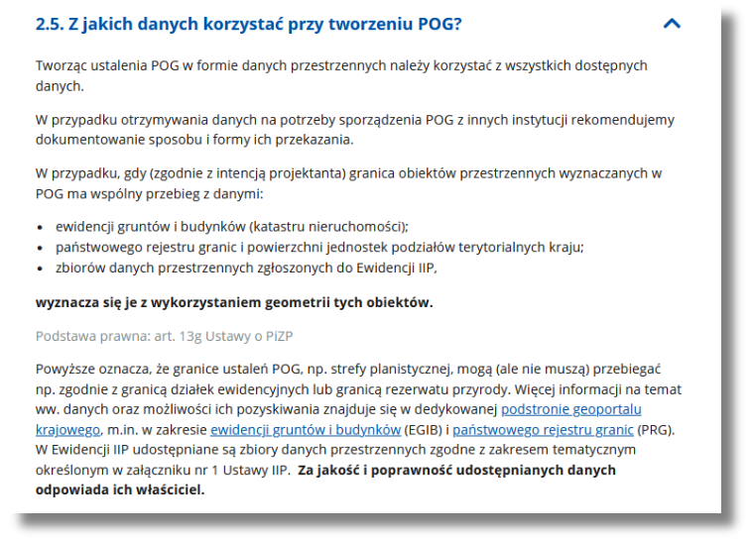
63
2.6.6. Czy brak danych wektorowych np. ewidencji gruntów
i budynków uniemożliwia tworzenie planu ogólnego?
Nie, należy wykorzystywać te dane, które są dostępne.
*Więcej informacji:
Baza wiedzy - “Szybki start POG”

Slide 64
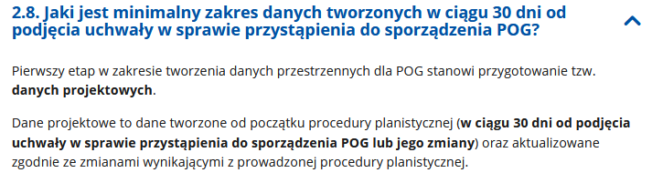
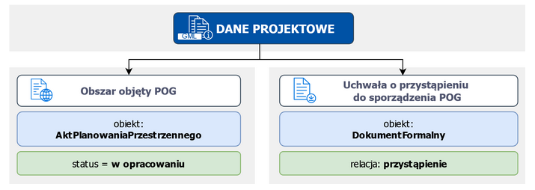
64
2.6.7. Kiedy tworzy się pierwszą wersję danych przestrzennych?
Nie później niż 30 dni od uchwały o przystąpieniu [art. 67c ust. 1 ustawy o pizp]
* aby utworzyć dane należy wcześniej zgłosić zbiór
Więcej informacji Baza wiedzy - “Szybki start POG”

Slide 65
65
2.6.8. Kiedy tworzy się zbiór danych przestrzennych?
Obowiązkowo w momencie uchwalenia planu ogólnego, ale można wcześniej.
*więcej informacji:
Serwis Zagospodarowanie przestrzenne - cyfryzacja (m.in. Specyfikacja danych 2.0)
Baza wiedzy - “Szybki start POG”

Slide 66
2.7. PERSPEKTYWA URBANISTÓW
I PLANISTÓW, W TYM W URZĘDACH
03
66

Slide 67
67
2.7.1. Czy plan ogólny uchwala się dla całego obszaru gminy?
Nie, wyłącza się morskie wody wewnętrzne, morze terytorialne i wyłączną strefę ekonomiczną oraz tereny zamknięte ustalone przez organ inny niż minister właściwy do spraw transportu [art. 3 ust. 1 ustawy pizp].
Na terenie zamkniętym (…) plany ogólne i plany miejscowe nie obowiązują [art. 9 ust. 3 ustawy pizp]
* warto sprawdzić, czy przewiduje się likwidację terenu zamkniętego
* w przypadku otrzymywania danych na potrzeby sporządzenia POG z innych instytucji rekomendujemy dokumentowanie sposobu i formy ich przekazania (np. granica gminy)
więcej Baza wiedzy - “Szybki start POG”

Slide 68
68
2.7.2. Czy w treści uchwały o uchwaleniu planu ogólnego można dodać inne ustalenia?
Nie, wszystkie ustalenia zawarte są w załączniku w formie danych przestrzennych,
w pliku GML.
*więcej informacji w Bazie wiedzy - “Szybki start POG”

Slide 69
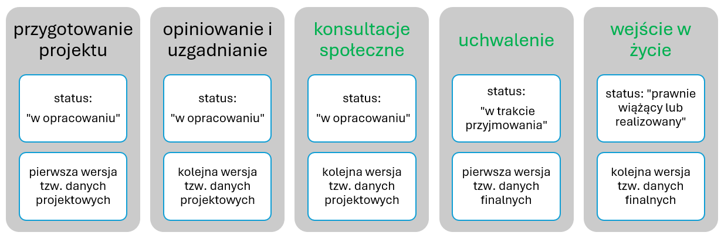
69
2.7.3. Jak zmieni się każdy projekt i jego status?
Przygotowanie projektu
Opiniowanie
i uzgadnianie
Konsultacje społeczne
Uchwalenie
Wejście
w życie
* zielony kolor oznacza etapy kluczowe dla obywateli

Slide 70
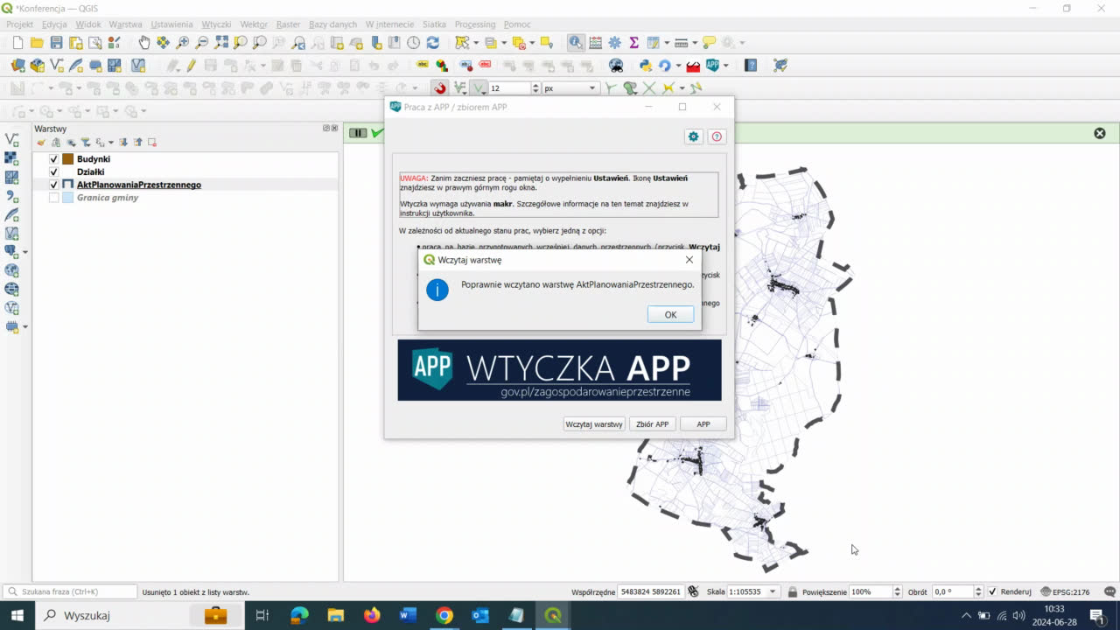
2.7.4. Jak tworzyć ustalenia planu ogólnego w formie danych przestrzennych w bezpłatnym programie QGIS?
Wtyczka APP 2 - Wczytywanie warstw do edycji
70

Slide 71
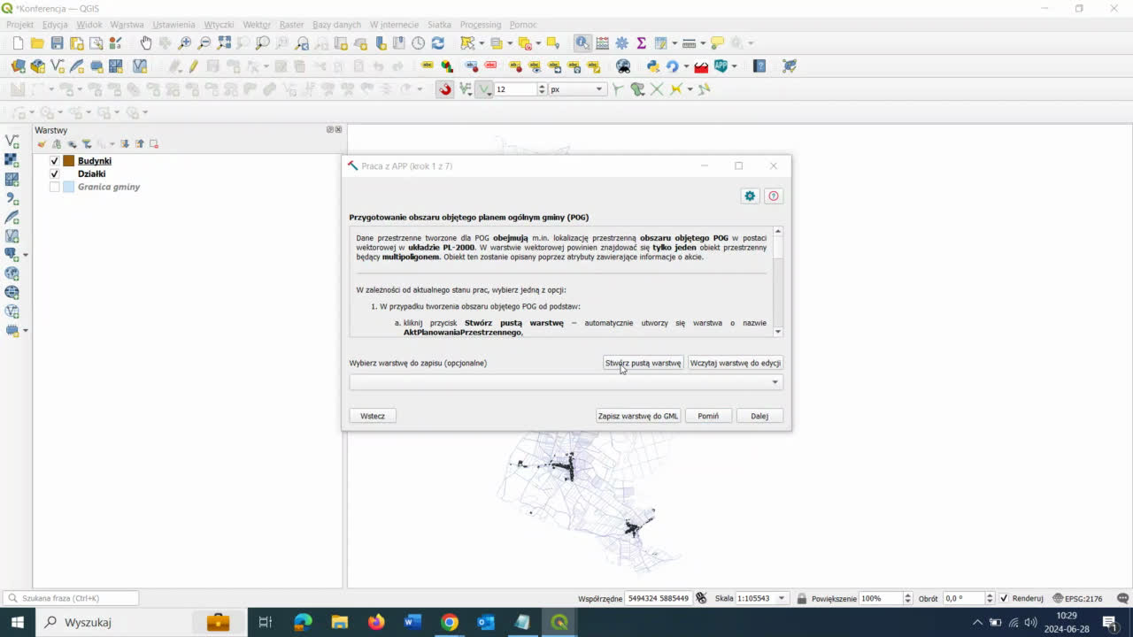
2.7.4. Jak tworzyć ustalenia planu ogólnego w formie danych przestrzennych w bezpłatnym programie QGIS?
Wtyczka APP 2 – Krok 1. Przygotowanie obszaru POG
71

Slide 72
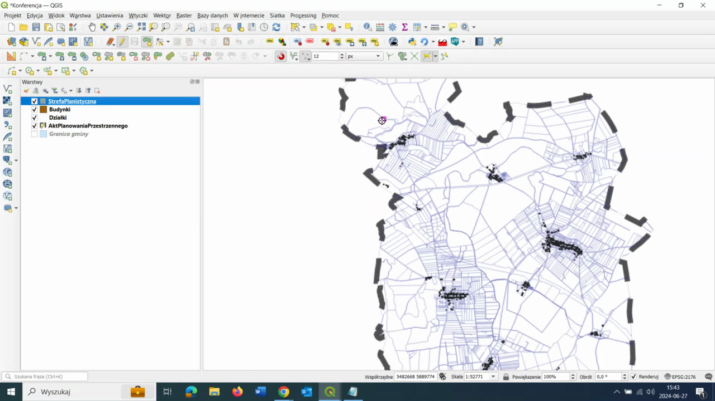
2.7.4. Jak tworzyć ustalenia planu ogólnego w formie danych przestrzennych w bezpłatnym programie QGIS?
Wtyczka APP 2 – Krok 2. Przygotowanie stref planistycznych.
72

Slide 73
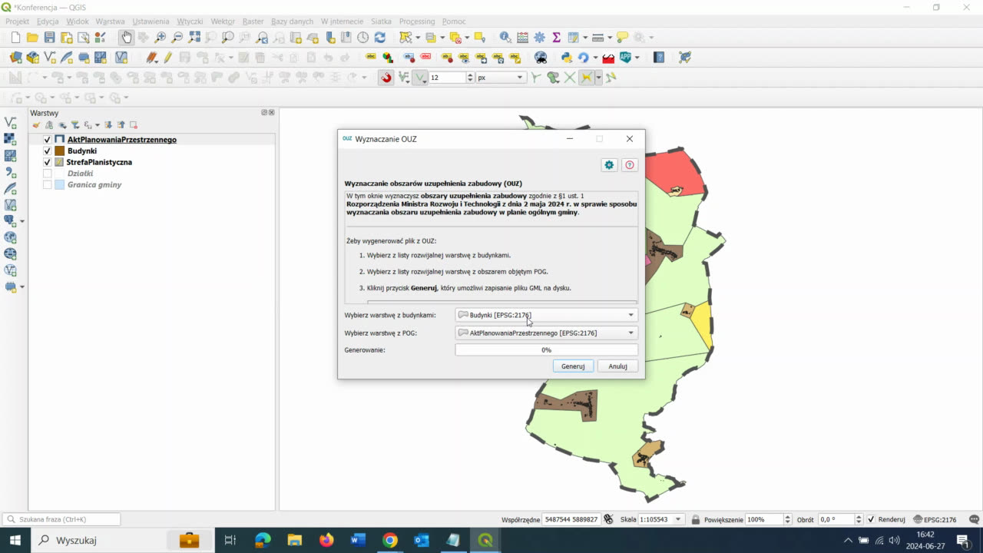
2.7.4. Jak tworzyć ustalenia planu ogólnego w formie danych przestrzennych w bezpłatnym programie QGIS?
Wtyczka APP 2 – Krok 3. Wyznaczanie obszarów uzupełnienia zabudowy.
73

Slide 74
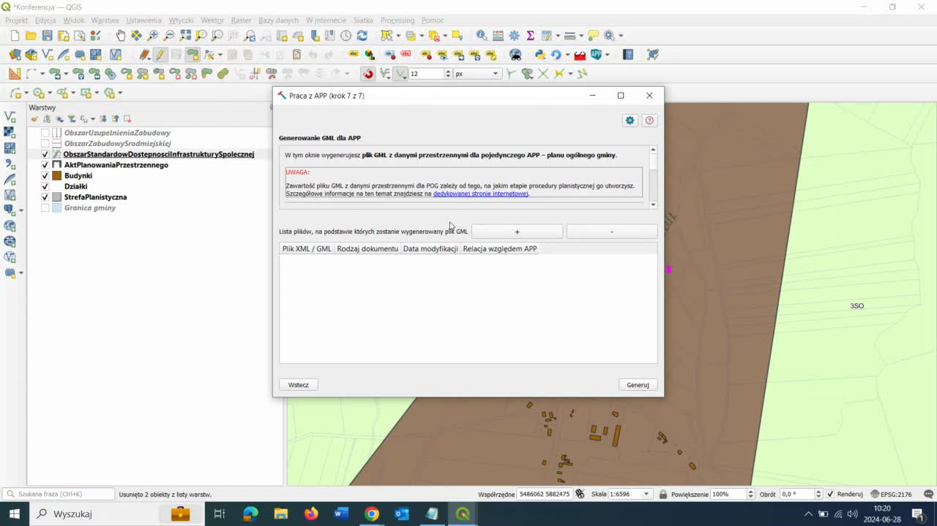
2.7.4. Jak tworzyć ustalenia planu ogólnego w formie danych przestrzennych w bezpłatnym programie QGIS?
Wtyczka APP 2 – Generowanie końcowego GML dla POG.
74

Slide 75
3. PODSUMOWANIE
03
75

Slide 76
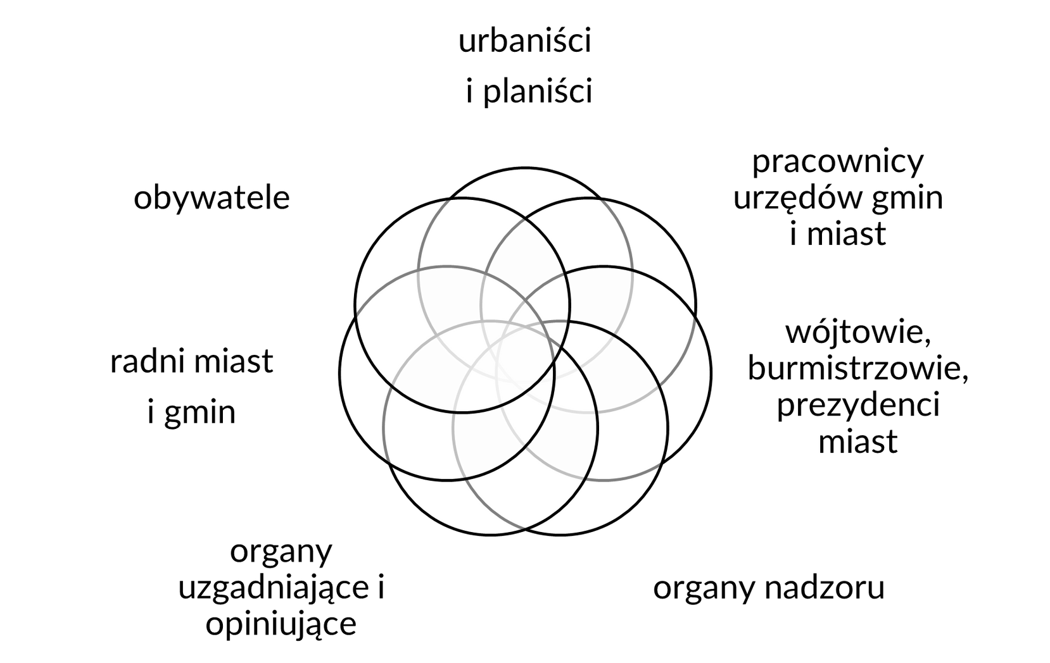
76
3.1. Słowo kluczowe - współpraca
urbaniści
i planiści
pracownicy urzędów gmin
i miast
obywatele
radni miast
i gmin
wójtowie,
burmistrzowie,
prezydenci miast
organy
uzgadniające
i opiniujące
organy
nadzoru

Slide 77
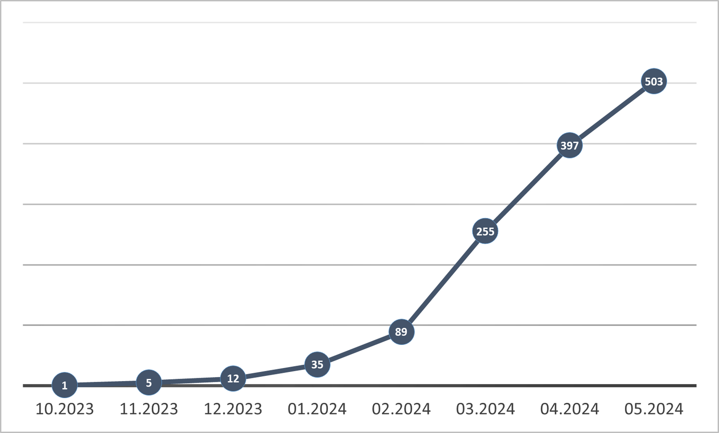
77
3.2. Liczba zgłoszonych zbiorów POG
Liczba zgłoszonych zbiorów POG (stan na 31 maja 2024).
! Ostatni moment na rozpoczęcie prac i pozyskanie środków finansowych

Slide 78
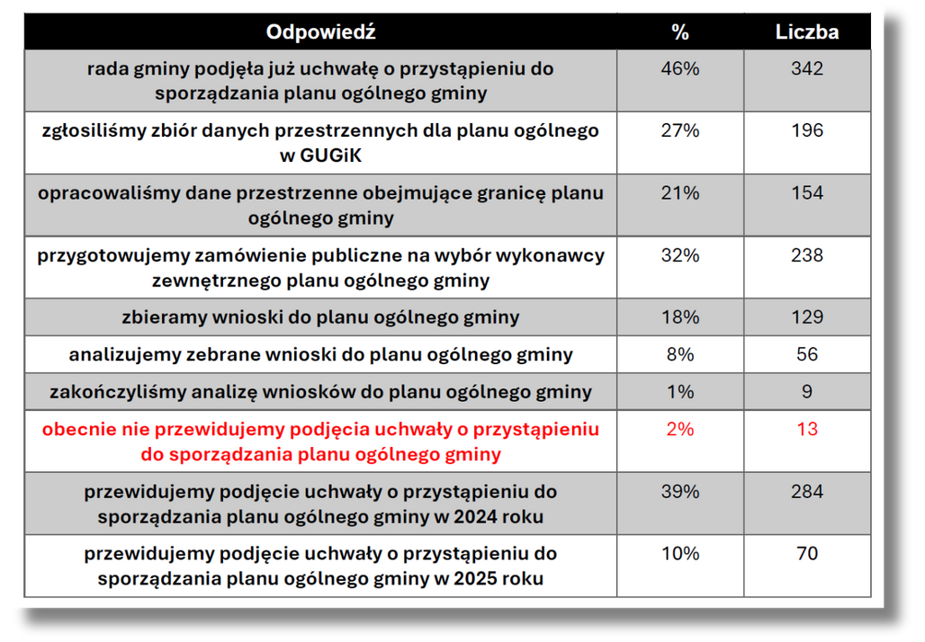
78
3.3. Wyniki ostatniej ankiety - pierwsze wnioski
Dziękujemy za wypełnienie ankiety przez ponad 700 gmin!
* należy spodziewać się około 150 zgłoszeń zbiorów w najbliższym czasie (zatem niebawem powinna zostać przekroczona liczba 800)
* rozpoczęcie procedury w 2025 roku może nie być wystarczające dla pozyskania wsparcia finansowego (70 gmin zaznaczyło taką odpowiedź)
* najwięcej, bo niemal 50 % gmin wybrało seminaria on-line jako najlepszą formę wsparcia
* tylko 21 gmin zaproponowało inną formę wsparcia niż wymienione w ankiecie
Jedno z pytań:
Które działania dotyczące sporządzania planu ogólnego gminy podejmuje Państwa gmina?

Slide 79
79
3.4. Podziękowania
Serdecznie dziękujemy tysiącom osób zaangażowanych w prekonsultacji oraz konsultacje przepisów i narzędzi (wypełnienia ankiet, pisemne uwagi, spotkania).
Szczególne podziękowanie dla Ministerstwa Cyfryzacji oraz Centralnego Ośrodka Informatyki za świetną współpracę i wypracowane narzędzia.
Podziękowanie za ogromne zaangażowanie i ponad trzyletnią, tytaniczną pracę pracowników Departamentu Planowania Przestrzennego w Ministerstwie Rozwoju i Technologii.

Slide 80
Dziękuję za uwagę!
dr inż. Anna Michalik
zastępca dyrektora departamentu
Departament Planowania Przestrzennego
Ministerstwo Rozwoju i Techologii

